Slide 1

Clase 6. REACT JS
RENDERIZADO CONDICIONAL
Notes:
Obligatoria siempre

Slide 2


Profundizar sobre renderizado condicional y sus implicancias.
Diferenciar el modelo de serverless-computing de un modelo tradicional.
Conectar nuestra app a servicios cloud-first de alta disponibilidad.
Configurar un storage, sus colecciones y acceder a la información.
OBJETIVOS DE LA CLASE
Notes:
Obligatoria siempre. Es lo que queremos alcanzar una vez finalizada la clase. Recordá que se enuncian en principio con el verbo delante (por ejemplo: “Comprender…”, “Analizar…”, “conocer…”, etc).

Slide 3

MOMENTO DE EXPOSICIÓN DOCENTE

Slide 4

RECAPITULANDO:
PRINCIPIOS BÁSICOS REACT

Slide 5
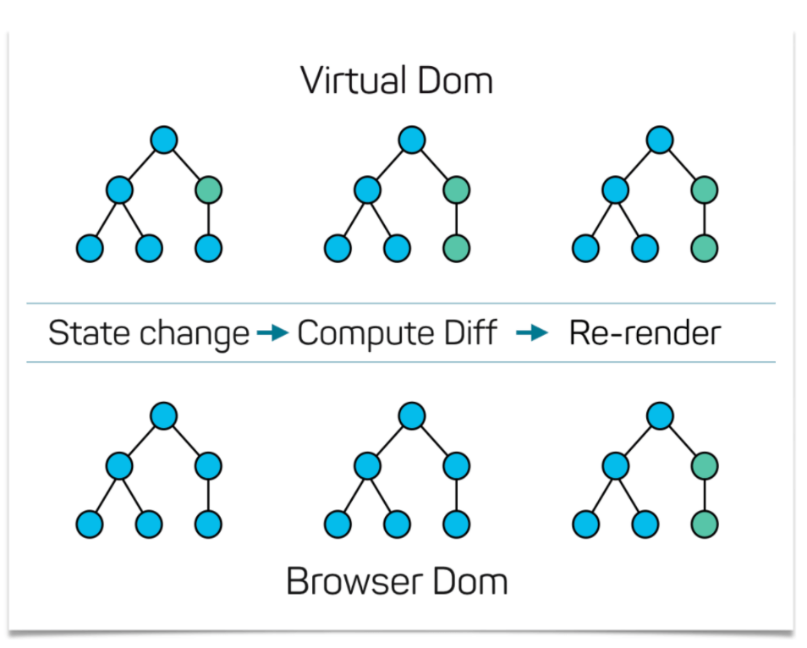
Como vimos en las primeras clases, React trabaja con un flujo de reconciliación y entiende bastante acerca de dónde y cómo ocurren los cambios en nuestra app.
A su vez mantiene una versión en virtual de la misma y recordamos eso como el virtual DOM

Slide 6

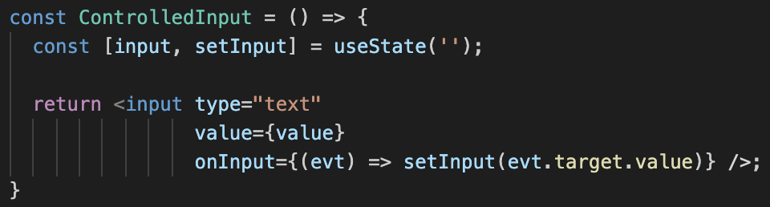
Si bien como vimos anteriormente, React nos ayuda a escuchar eventos, nos sigue dejando a nuestro cargo la sincronización con nuestro estado.
Evento sube
El cada nuevo render causado por setInput reescribirá un input con el nuevo value
Notes:
Usar para slides de sólo texto. Si no alcanza, no sobrecargar, usar otra con el mismo título para indicar que continúa el mismo módulo.

Slide 7
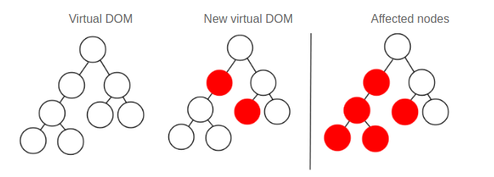
Recordemos la reconciliación
Zona de
evento
V-DOM Nuevo V-DOM Reconciliado
Fiber tree
Cambio aislado
Estado original

Slide 8

RENDERING CONDICIONAL
Notes:
Usar para los módulos más importantes de la clase, donde se introducen conceptos que se ven en varios slides. No hay que usarla para todos los módulos.

Slide 9
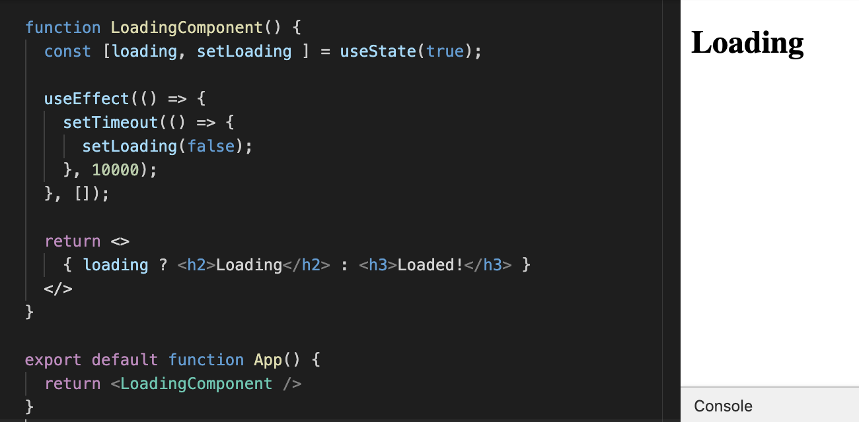
RENDERING CONDICIONAL
En ciclos de render puedo decidir que quiero hacer rendering de sólo algunos nodos de un árbol, o de otro:
React maneja el asunto con comodidad.
true false
Notes:
Usar para slides de sólo texto. Si no alcanza, no sobrecargar, usar otra con el mismo título para indicar que continúa el mismo módulo.

Slide 10
RENDERING CONDICIONAL
Si pensamos en React-way obtendremos este diagrama:
TRUE
H2
START RENDER
LOADING?
RESULT = H2
FALSE
H3
Notes:
Usar para slides de sólo texto. Si no alcanza, no sobrecargar, usar otra con el mismo título para indicar que continúa el mismo módulo.

Slide 11
RENDERING CONDICIONAL
El segundo render se vería así:
Desmontaje h2
TRUE
H2
START RENDER
LOADING?
RESULT = h3
FALSE
H3
Montaje h3
El caso es simple porque un h2 o h3 no son componentes complejos que tengan una sub-jerarquía de nodos dentro.
Notes:
Usar para slides de sólo texto. Si no alcanza, no sobrecargar, usar otra con el mismo título para indicar que continúa el mismo módulo.

Slide 12
RENDERING CONDICIONAL
Si en cambio...
START RENDER
Desmontaje
StatefulComp
Children
TRUE
Stateful
Comp
State
LOADING?
RESULT = h3
FALSE
H3
Montaje h3
Si por algún motivo volviese a hacer trigger de loading, h3 sufriría el mismo destino de ser desmontado, sin importar cuantos children tuviera.
Notes:
Usar para slides de sólo texto. Si no alcanza, no sobrecargar, usar otra con el mismo título para indicar que continúa el mismo módulo.

Slide 13
RENDERING CONDICIONAL
Sirve para aparecer y desaparecer nodos del render.
Estos eventos provocan dismounting y todos los efectos que ello conlleva.
Se llamará al efecto de desmontaje y podremos detectarlo.
Podemos usar los cleanup effects para detectar algún dismounting si no sabemos con certeza si ocurre.
A veces se producen sin la intención y causan bugs o pérdida no intencionada del estado, dando inestabilidad.
Notes:
No va, es para guiar el uso del template.

Slide 14
TÉCNICAS DE RENDERING
CONDICIONAL
Notes:
Usar para los subtemas de un módulo.

Slide 15
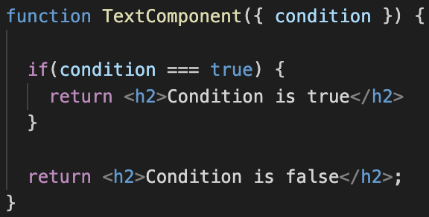
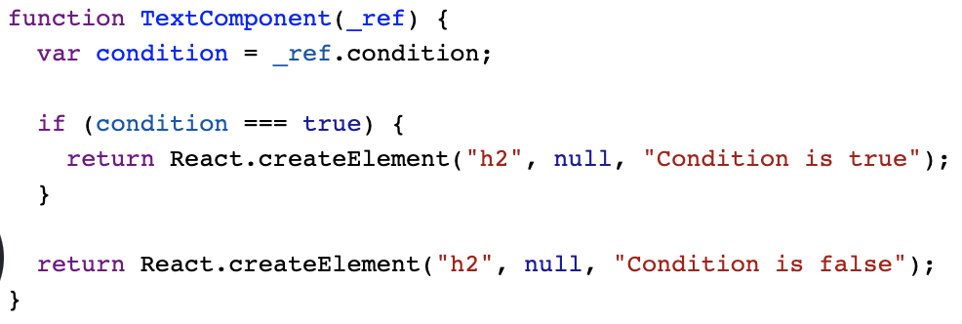
RENDERING CONDICIONAL #1:
IF c/ return temprano
React renderiza el resultado del return de nuestra función y cada return se transforma en nuestro nuevo árbol de partida para próximos renders
¡Notar que se crean 2 createElement distintos!
Versión JSX vs Vanilla JS (Después de ser transpilado)
Notes:
Usar para slides de sólo texto. Si no alcanza, no sobrecargar, usar otra con el mismo título para indicar que continúa el mismo módulo.

Slide 16
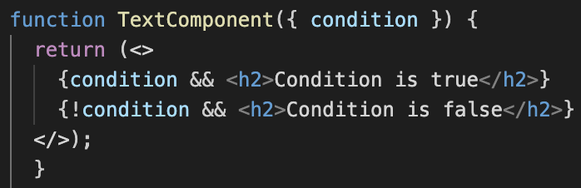
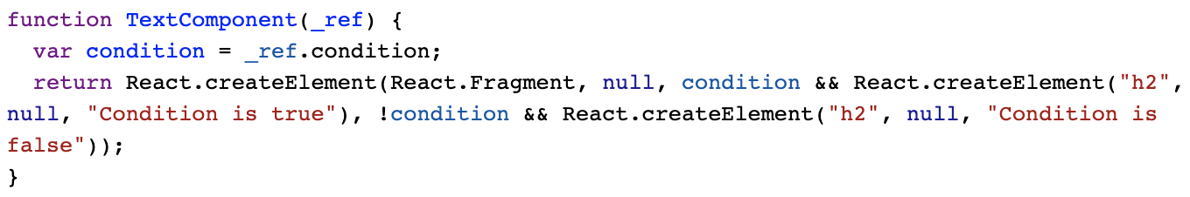
RENDERING CONDICIONAL #2
Inline con fragment
Tenemos un nodo base (fragment) y decidimos inline con ‘condition &&’
Versión JSX
vs
Vanilla JS
¡Notar que se crean 2 createElement distintos!
Notes:
Usar para slides de sólo texto. Si no alcanza, no sobrecargar, usar otra con el mismo título para indicar que continúa el mismo módulo.

Slide 17
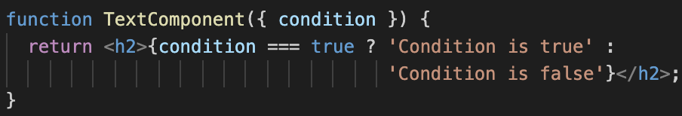
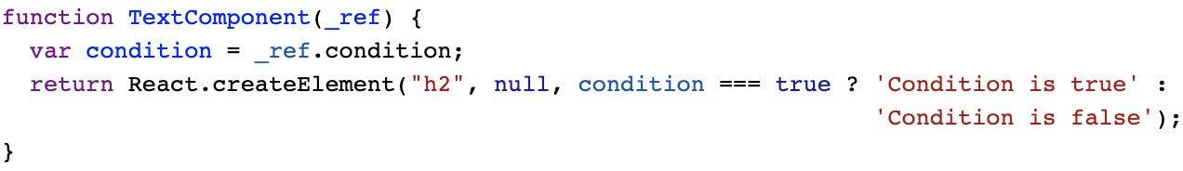
RENDERING CONDICIONAL #3
Inline ternary
Mantenemos el mismo nodo como padre y modificamos sus children, que en este caso son los textos, lo cual optimiza ya que no hay dismounts:
Versión JSX
vs
Vanilla JS
¡Notar que se crea un único createElement!
Notes:
Usar para slides de sólo texto. Si no alcanza, no sobrecargar, usar otra con el mismo título para indicar que continúa el mismo módulo.

Slide 18

VAMOS AL CÓDIGO
Notes:
Duración: 5/10 minutos
Objetivos: aprender elegir qué elemento renderizar según alguna condición.
Modalidad de agrupamiento: en vivo.
Observaciones/notas: sería un gran ejemplo demostrar un botón de sin stock, si el prop de stock es 0; o el de comprar, si el stock es mayor a 0.

Slide 19


¿PREGUNTAS?
Notes:
Obligatoria siempre.

Slide 20

¡VAMOS A PRACTICAR LO VISTO
EN BREAKOUT ROOMS!
Momento de consolidación de aprendizajes

Slide 21

CREA UN LOADER COMPONENT
Crea en stackblitz un componente ‘Loader’ dentro de la app, que tenga una prop 'loading’ (boolean:true|false).
Notes:
Duración: 20 minutos.
Objetivos: Crear un componente que cumpla la función de un loading/spinner
Modalidad de agrupamiento: sería ideal dividir la clase en break-out rooms, donde los tutores tengan su sala con sus alumnos a cargo para realizar este desafío. El/La tutor/a deberá explicar nuevamente el desafío, encargándose de dar los tips básicos para orientar cómo encarar este desafío. A los 10 minutos, tendrá que preguntar si alguien tuvo algún problema para hacerlo. A los 15, lo ideal sería que él/ella mismo/a se encargue de resolverlo.
Observaciones/notas: -

Slide 22

¡A PRACTICAR!
Crea en stackblitz un componente ‘Loader’ dentro de la app que tenga una prop 'loading’ (boolean:true|false). Si loading es true, el componente debe mostrar “Loading…” y si es false, nada.
Extra: si quieres, puedes integrar algún spinner de la librería de UI que estés usando. Cuentas con 15 minutos para realizar la actividad.
Notes:
Usar para las subsiguientes slides de challenges genéricos.

Slide 23
OTRAS TÉCNICAS PARA CONTROL CONDICIONAL
Notes:
Usar para los subtemas de un módulo.

Slide 24
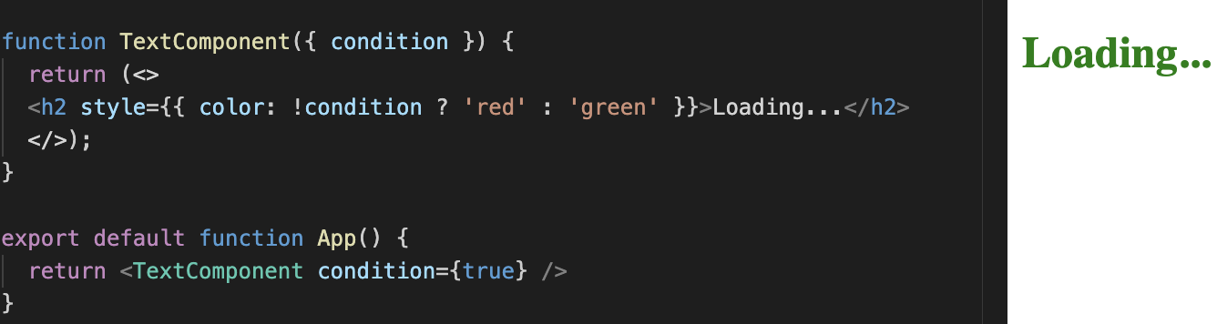
CONDITIONAL PROPS: STYLING
El conditional rendering aplica no sólo para los nodos, sino también para sus propiedades.
¡Notar que se crea un único createElement!
Notes:
Usar para slides de sólo texto. Si no alcanza, no sobrecargar, usar otra con el mismo título para indicar que continúa el mismo módulo.

Slide 25
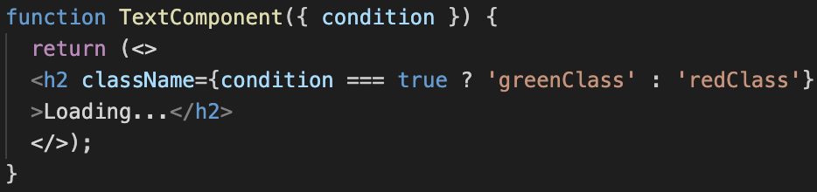
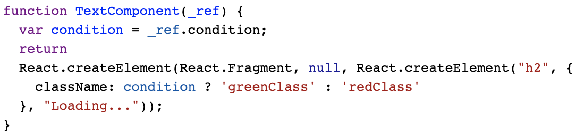
CONDITIONAL ATTRIBUTES: CLASSES
Modificar clases en base a condiciones:
Como vemos, ¡las clases se concatenan!
Notes:
Usar para slides de sólo texto. Si no alcanza, no sobrecargar, usar otra con el mismo título para indicar que continúa el mismo módulo.

Slide 26
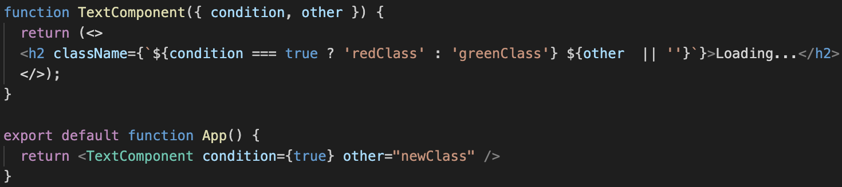
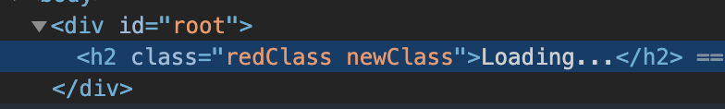
CONDITIONAL ATTRIBUTES: MULTI-CLASS
Notes:
Usar para slides de sólo texto. Si no alcanza, no sobrecargar, usar otra con el mismo título para indicar que continúa el mismo módulo.

Slide 27
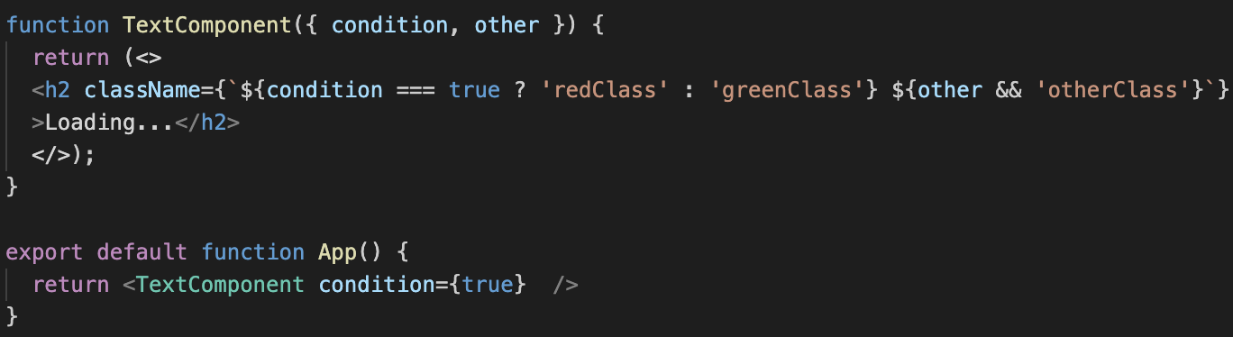
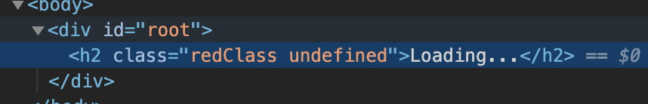
CONDITIONAL ATTRIBUTES: MULTI-CLASS ANTI-PATTERN
En este caso, no es conveniente aplicar condition &&.
Notes:
Usar para slides de sólo texto. Si no alcanza, no sobrecargar, usar otra con el mismo título para indicar que continúa el mismo módulo.

Slide 28
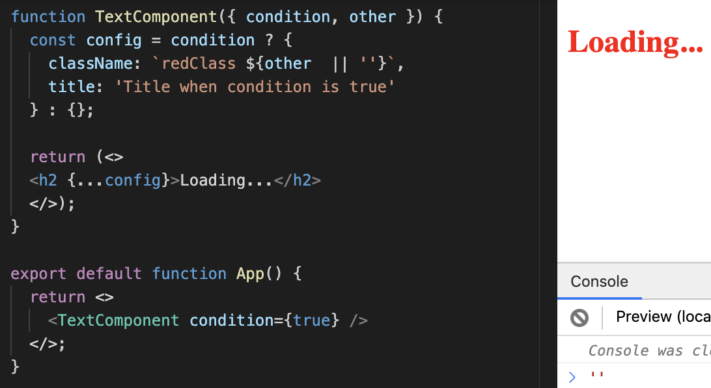
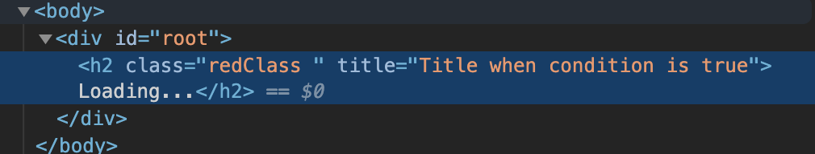
CONDITIONAL PROPS/PROPS DINÁMICAS
Podemos hacer spreading de propiedades de manera condicional:
Notes:
Usar para slides de sólo texto. Si no alcanza, no sobrecargar, usar otra con el mismo título para indicar que continúa el mismo módulo.

Slide 29
VAMOS AL CÓDIGO
Notes:
Técnica de renderización en atributos
Duración: 5/10 minutos
Objetivos: crear ejemplos dinámicos para atributos de algunos tagname.
Modalidad de agrupamiento: en vivo.
Observaciones/notas: -.

Slide 30
RENDER OPTIMIZATION
Notes:
Usar para los módulos más importantes de la clase, donde se introducen conceptos que se ven en varios slides. No hay que usarla para todos los módulos.

Slide 31
En cada cambio*, React hace rendering top-down desde el lugar donde se produjo el cambio de estado de manera recursiva, hacia las hojas.
Muchas veces sabemos que en realidad nada debería cambiar en algunos componentes montados.
* Recordemos que los sources de cambio son props & state.
Notes:
Usar para slides de sólo texto. Si no alcanza, no sobrecargar, usar otra con el mismo título para indicar que continúa el mismo módulo.

Slide 32
Esto quiere decir que podemos salvarle a React ese trabajo, si:
El componente es puro.
Tenemos la certeza de que las mismas props producen siempre el mismo render.
Sabemos que es muy caro de realizar, una lista larga, compleja, etcétera.
Memoizing
Notes:
Usar para slides de sólo texto. Si no alcanza, no sobrecargar, usar otra con el mismo título para indicar que continúa el mismo módulo.

Slide 33
MEMO (IZATION)
Notes:
Usar para los subtemas de un módulo.

Slide 34
Para lograrlo, solo necesito envolver mi componente en un memo:
function Comp() { return <> }
React.memo(Comp, fn*)
Donde fn es la función comparadora
*fn = (prevProps, nextProps) => true|false
true => usar memo! / false => re-render!
Memoizing
Notes:
Usar para slides de sólo texto. Si no alcanza, no sobrecargar, usar otra con el mismo título para indicar que continúa el mismo módulo.

Slide 35
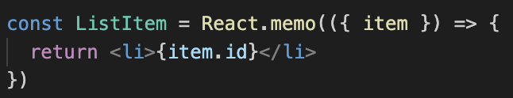
REACT MEMO: CONFIGURACIÓN DEFAULT
Por default se usa comparación superficial (shallow):
Previo: { id: 1, name: ‘item 1 name’ }
Nuevo: { id: 1, name: ‘item 1 name’ }
Solo se invocará el render al montar.
Notes:
Usar para slides de sólo texto. Si no alcanza, no sobrecargar, usar otra con el mismo título para indicar que continúa el mismo módulo.

Slide 36
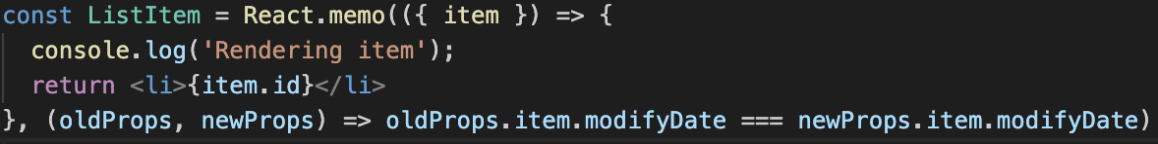
REACT MEMO: VALIDACIÓN MANUAL
Puedo decirle a React que sólo haga re-rendering cuando una propiedad específica cambie:
En este caso, sólo cambiará cuando modifyDate sea distinta.
Notes:
Usar para slides de sólo texto. Si no alcanza, no sobrecargar, usar otra con el mismo título para indicar que continúa el mismo módulo.

Slide 37
REACT MEMO
Sirve para ahorrar renders costosos de los cuales podamos prever el resultado en base al análisis de sus props.
No es necesario ni recomendado usarlo en todos lados o en componentes simples.
Útil en listas largas y determinadas que se tienen un re-rendering frecuente pero que no modifica sus props.
Si te interesa expandir, ¡también hay un hook para memoizar otros cómputos aparte de renders!
Notes:
No va, es para guiar el uso del template.

Slide 38
¿PREGUNTAS?
Notes:
Obligatoria siempre.

Slide 39
☕
BREAK

Slide 40
¡Ya estás llegando al fin de la cursada! Recordá que luego de la corrección de tu proyecto final, se notificará por Slack y email si quedaste en el TOP10 No cuelgues, que tenés hasta 2 semanas desde que te nofificamos para solicitar los beneficios.
¡15/20 MINUTOS Y VOLVEMOS!

Slide 41
REACT JS
FIREBASE I
Notes:
Obligatoria siempre

Slide 42
MOMENTO DE EXPOSICIÓN DOCENTE

Slide 43

FIREBASE
Notes:
Usar para los módulos más importantes de la clase, donde se introducen conceptos que se ven en varios slides. No hay que usarla para todos los módulos.

Slide 44
WHYW?
Notes:
Usar para los subtemas de un módulo.

Slide 45

WHYW: EL PROCESO CLÁSICO DE EXPLORAR NUEVAS TECNOLOGÍAS
Fuente: extraído de la presentación cómica de Brian D. Gilbert
How to make a perfect E3 press conference (or drinking game) | Unraveled
Notes:
Usar para slides de sólo texto. Si no alcanza, no sobrecargar, usar otra con el mismo título para indicar que continúa el mismo módulo.

Slide 46
WHYW: EL PROCESO CLÁSICO DE EXPLORAR NUEVAS TECNOLOGÍAS
What?
Sorpresa, intriga, ¿cómo hace eso?
Hell Yeah!
Nuestra emoción cuando nos responden esa pregunta sólo con los beneficios infinitos y lo “simple” de adoptarla.
What?:
Cuando empezamos a usarla, se comporta mágicamente y realmente no sabemos qué estamos haciendo.
Notes:
Usar para slides de sólo texto. Si no alcanza, no sobrecargar, usar otra con el mismo título para indicar que continúa el mismo módulo.

Slide 47
HABLEMOS DE ARQUITECTURAS
Notes:
Usar para los subtemas de un módulo.

Slide 48
Si venimos de los desarrollos clásicos, tenemos una arquitectura que es la más conocida.
Puede estar vinculada a un patrón como el siguiente
SPA
corre en el
Browser
consume
API
provista por el
Backend
para llegar a
Base de datos
Accede y guarda vía
SQL, noSQL, etc
Notes:
Usar para slides de sólo texto. Si no alcanza, no sobrecargar, usar otra con el mismo título para indicar que continúa el mismo módulo.

Slide 49
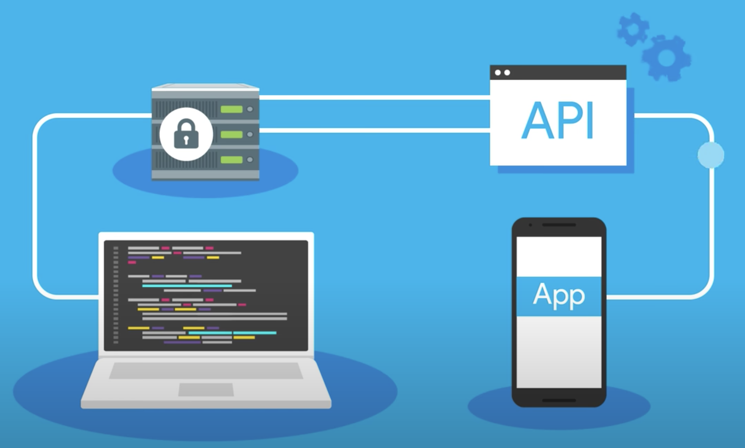
En muchos casos esta sigue siendo una alternativa cómoda para desarrollar, cuando vamos ganando experiencia en backend.
La api decide quién accede, implementa su modelo de seguridad, y determina la respuesta
Notes:
Usar para slides de sólo texto. Si no alcanza, no sobrecargar, usar otra con el mismo título para indicar que continúa el mismo módulo.

Slide 50
Hoy las tecnologías nos permiten rearmar este esquema, para que todos los desarrollos no necesariamente requieran este patrón, llegando a algo como lo siguiente:
SPA
corre en el
Browser
Firebase services
Accede y guarda vía
Firestore
Firestore decide quién accede mediante mecanismos propios y filtros de seguridad
Notes:
Usar para slides de sólo texto. Si no alcanza, no sobrecargar, usar otra con el mismo título para indicar que continúa el mismo módulo.

Slide 51
¿QUÉ ES ENTONCES FIREBASE?
Notes:
Usar para los subtemas de un módulo.

Slide 52
FIREBASE
Es un servicio provisto por Google para satisfacer las distintas necesidades que puede tener una aplicación y su ciclo de desarrollo, dentro de las cuales encontramos:
Seguridad y autenticación
Almacenamiento y consulta
Hosting
Monitoreo
Functions y más
Notes:
Usar para slides de sólo texto. Si no alcanza, no sobrecargar, usar otra con el mismo título para indicar que continúa el mismo módulo.

Slide 53
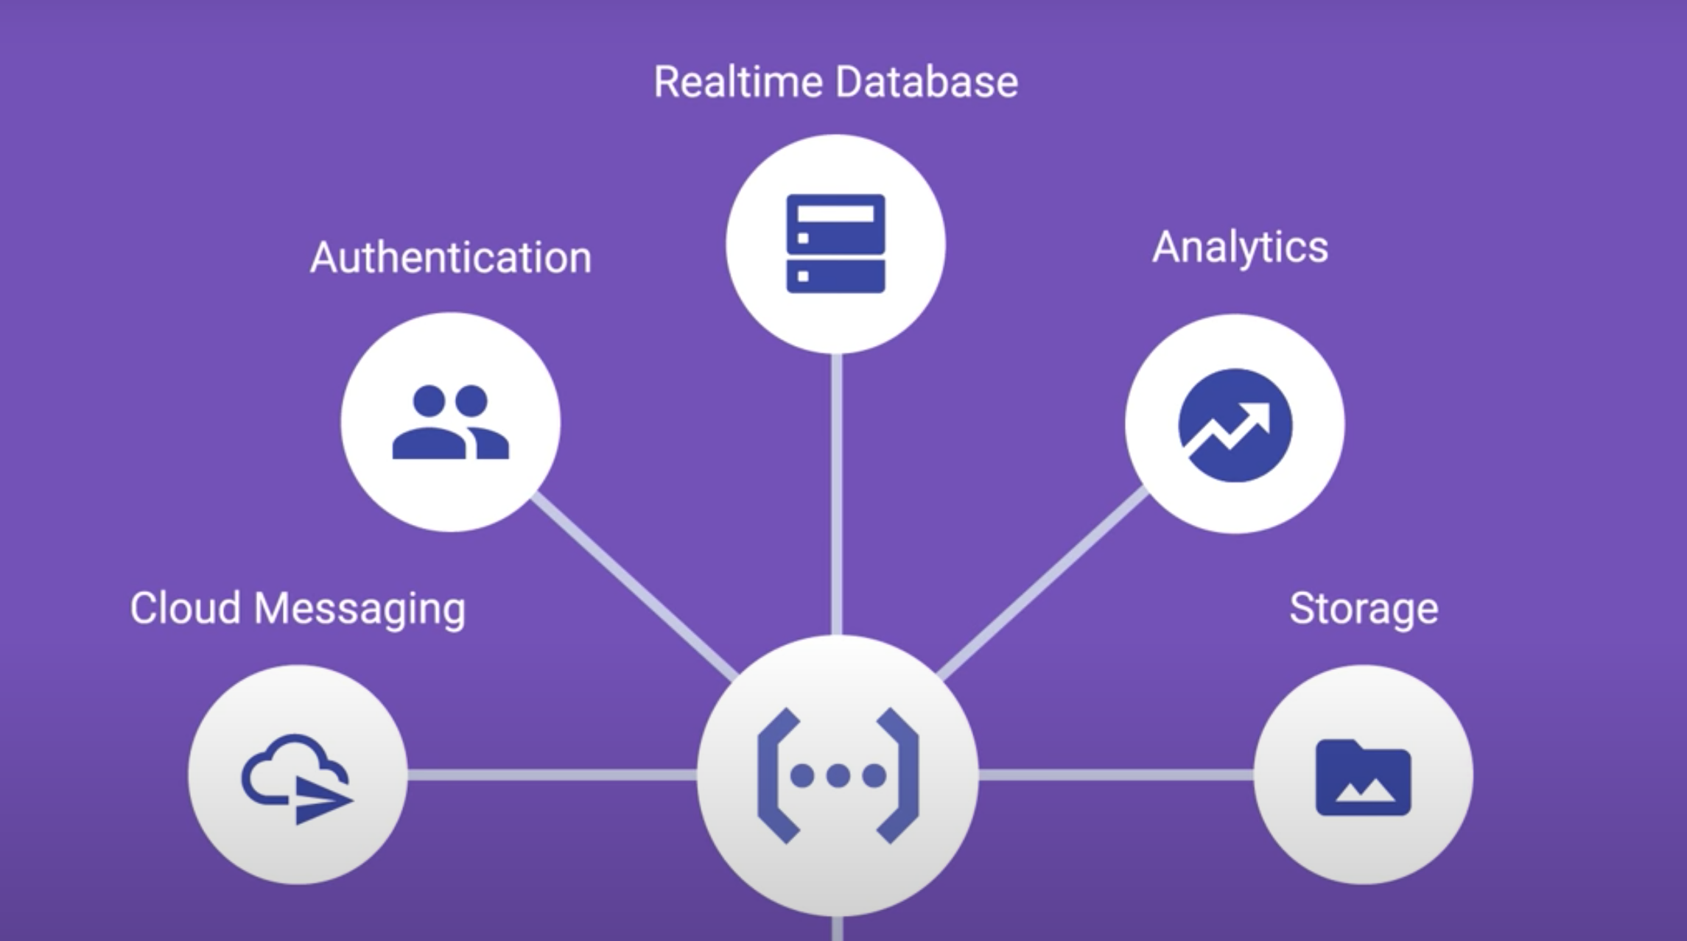
FIREBASE
Notes:
Usar para slides de sólo texto. Si no alcanza, no sobrecargar, usar otra con el mismo título para indicar que continúa el mismo módulo.

Slide 54
¿POR DÓNDE EMPIEZO?
Notes:
Usar para los módulos más importantes de la clase, donde se introducen conceptos que se ven en varios slides. No hay que usarla para todos los módulos.

Slide 55
CREANDO UN PROYECTO
DE FIREBASE
Notes:
Usar para los subtemas de un módulo.

Slide 56
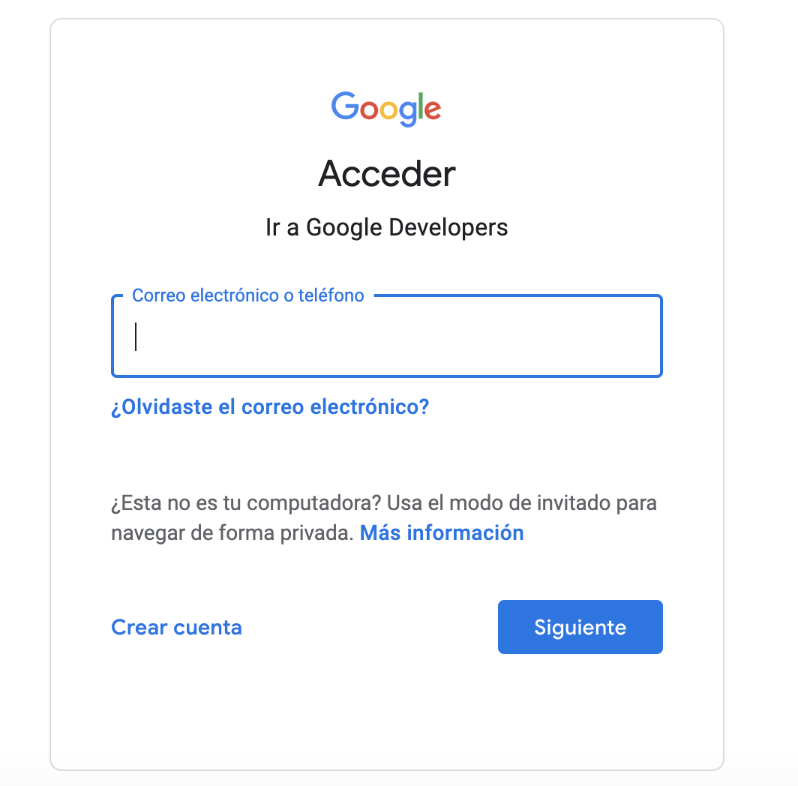
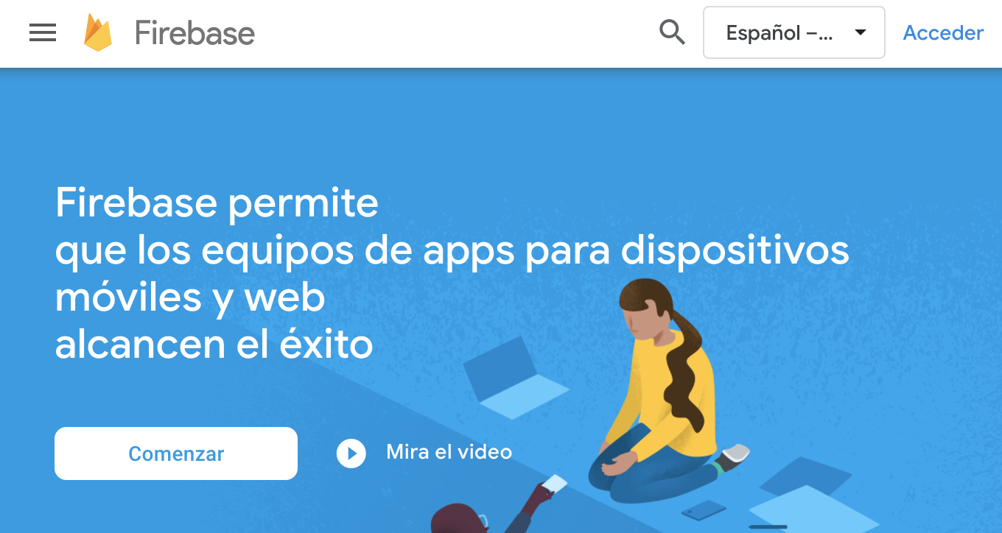
ACCEDIENDO A FIREBASE: REGISTRACIÓN
Para acceder a los servicios de firebase necesitas una cuenta de Google o Gmail, si no la tienes ve ahora y regístrate, es muy sencillo:
Notes:
Usar para slides de sólo texto. Si no alcanza, no sobrecargar, usar otra con el mismo título para indicar que continúa el mismo módulo.

Slide 57
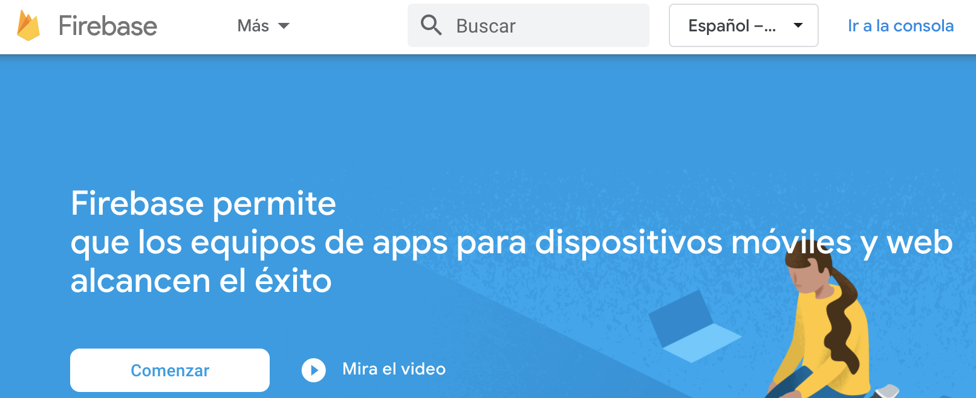
ACCEDIENDO A FIREBASE: ACCESO A LA CONSOLA
Una vez logueados, podremos ver la consola:
Notes:
Usar para slides de sólo texto. Si no alcanza, no sobrecargar, usar otra con el mismo título para indicar que continúa el mismo módulo.

Slide 58
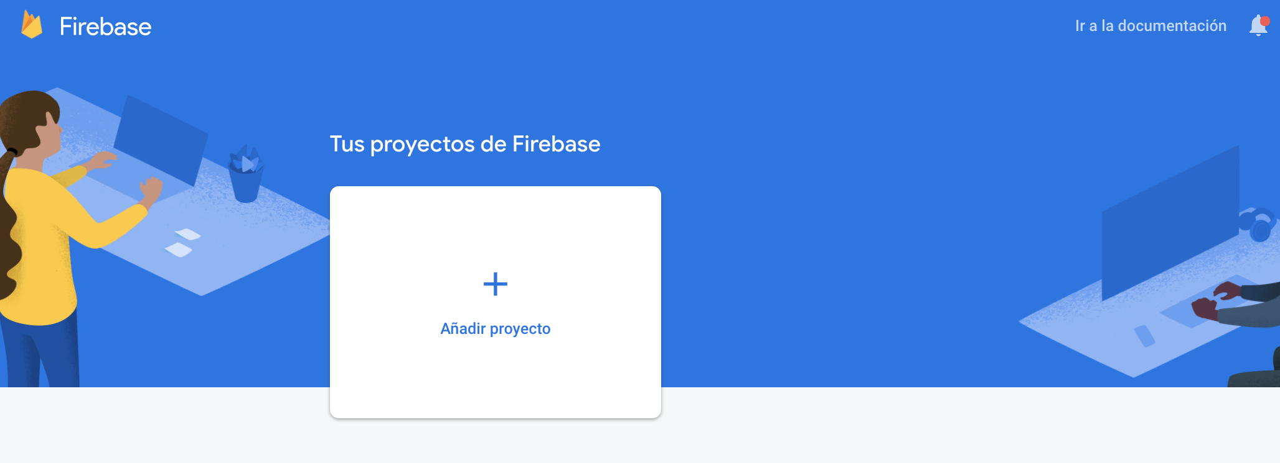
ACCEDIENDO A FIREBASE: CREAR UN PROYECTO
Aquí veremos todos nuestros proyectos de firebase, lo esencial es crear uno como punto de partida para nuestro e-commerce.
Notes:
Usar para slides de sólo texto. Si no alcanza, no sobrecargar, usar otra con el mismo título para indicar que continúa el mismo módulo.

Slide 59
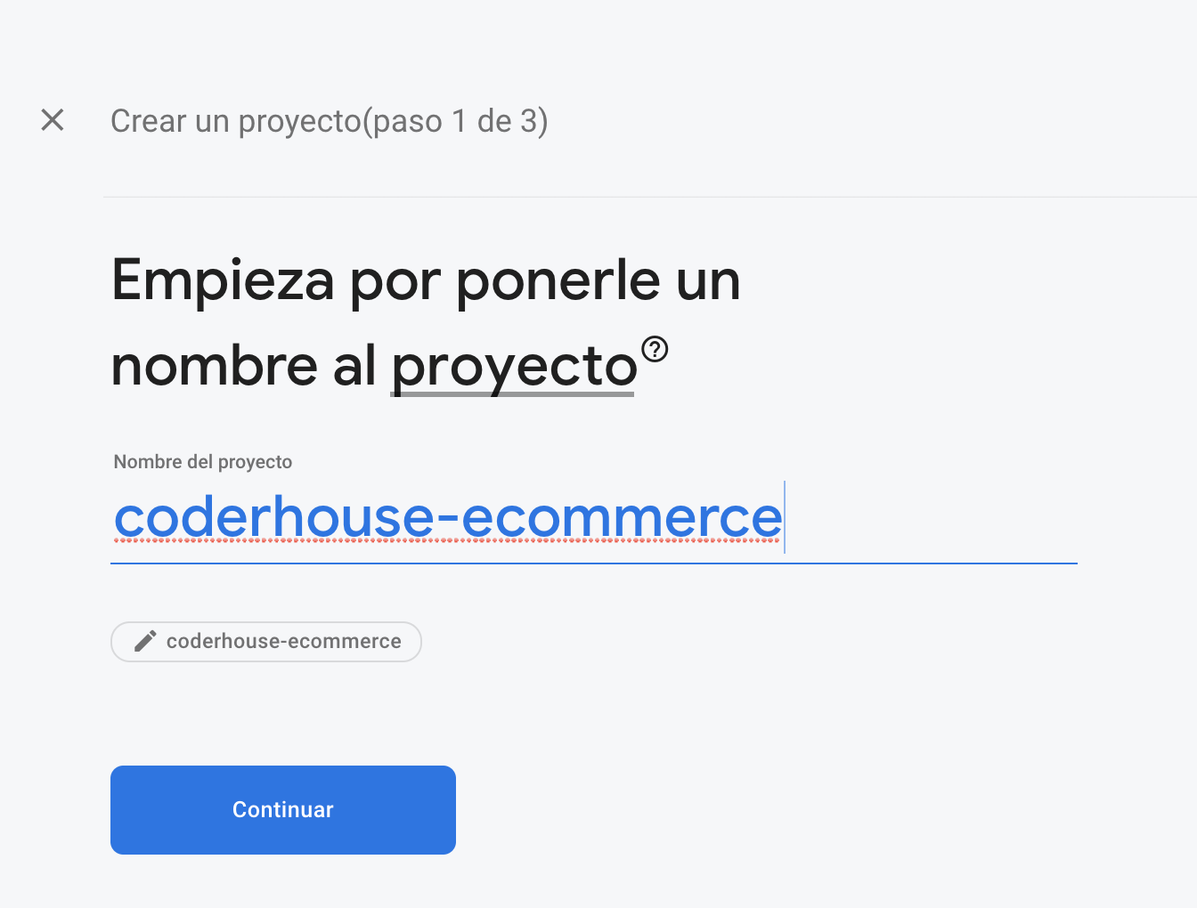
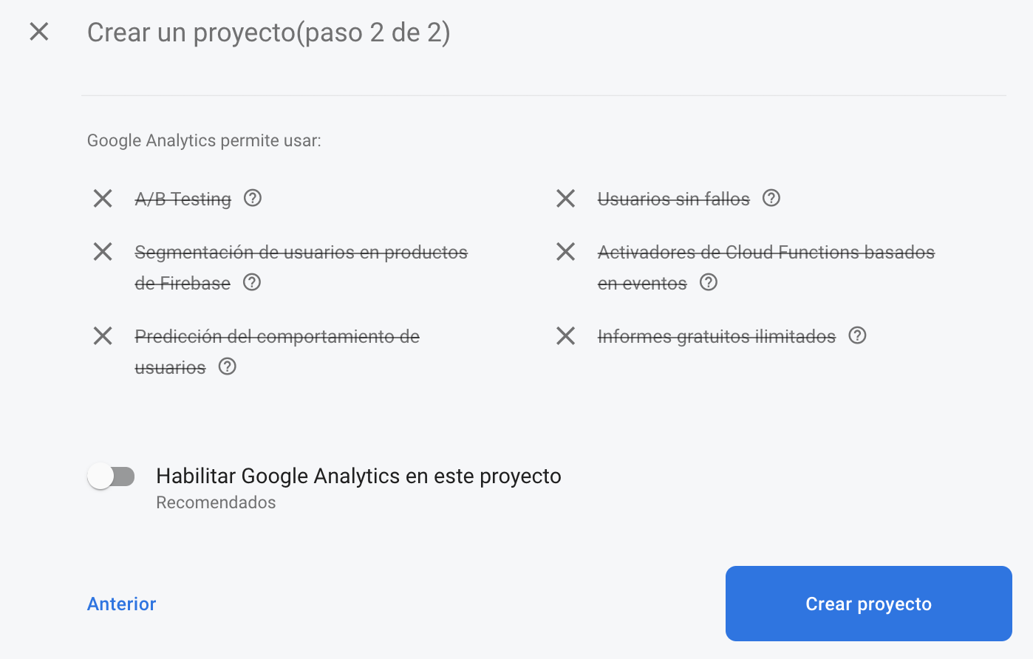
ACCEDIENDO A FIREBASE: CREAR UN PROYECTO
En este paso podremos indicarle con qué nombre queremos conocer este proyecto, utiliza un nombre significativo para diferenciarlo de otros.
A no ser que ya seas user y conozcas analytics omite el paso 2 por simpleza
Notes:
Usar para slides de sólo texto. Si no alcanza, no sobrecargar, usar otra con el mismo título para indicar que continúa el mismo módulo.

Slide 60
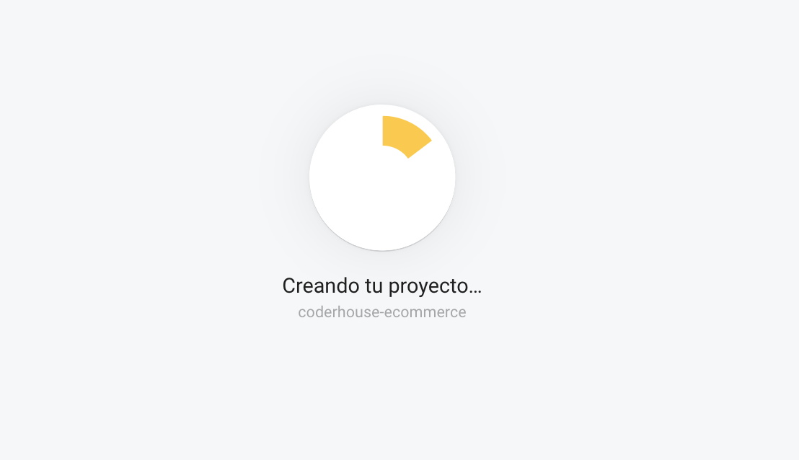
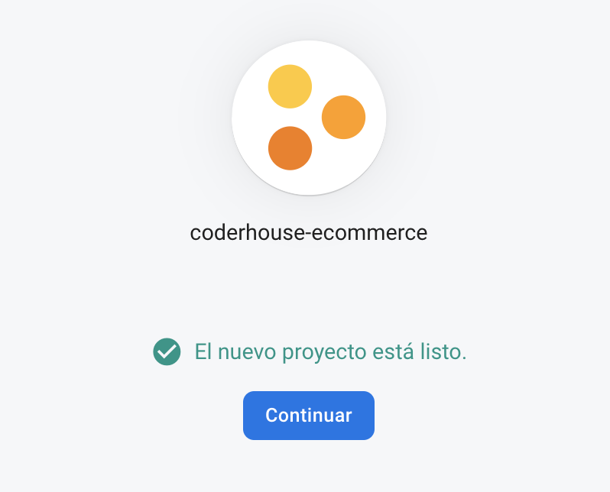
ACCEDIENDO A FIREBASE: CREAR UN PROYECTO
Una vez que esté todo listo, ¡Firebase se encargará de dejar todo listo para que podamos empezar a trabajar!
A no ser que ya seas user y conozcas Analytics, omite el paso 2 por simpleza.
Notes:
Usar para slides de sólo texto. Si no alcanza, no sobrecargar, usar otra con el mismo título para indicar que continúa el mismo módulo.

Slide 61
Accediendo a firebase: crear un proyecto
Una vez que esté todo listo, ¡Firebase se encargará de dejar todo listo para que podamos empezar a trabajar!
A no ser que ya seas user y conozcas analytics omite el paso 2 por simpleza
Notes:
Usar para slides de sólo texto. Si no alcanza, no sobrecargar, usar otra con el mismo título para indicar que continúa el mismo módulo.

Slide 62
PANEL DE CONTROL
Notes:
Usar para los subtemas de un módulo.

Slide 63
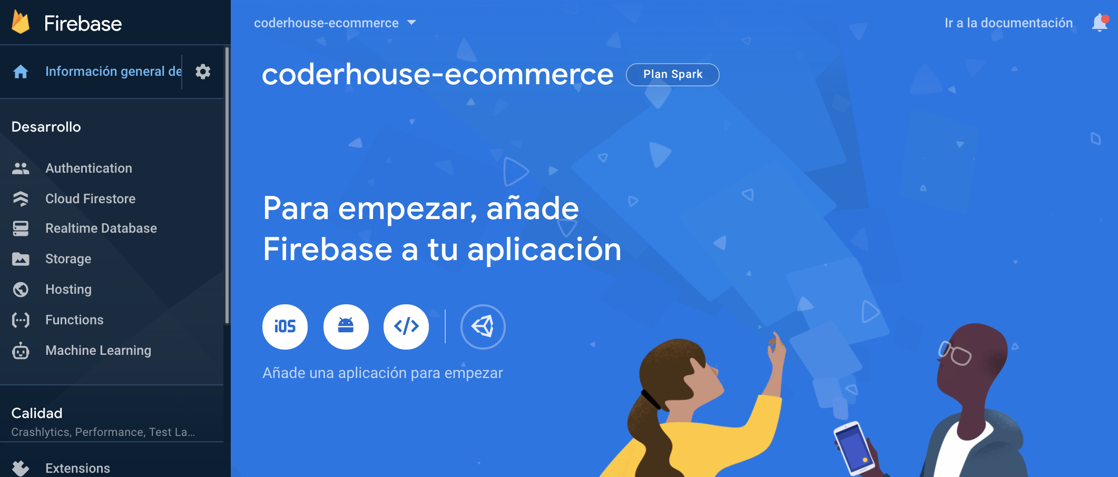
ACCEDIENDO A FIREBASE: OVERVIEW
Ahora en el panel podemos observar que estamos consumiendo el “Plan Spark” (Tier gratuito)
Este panel te permitirá a configurar otras funcionalidades extra muy interesantes
Notes:
Usar para slides de sólo texto. Si no alcanza, no sobrecargar, usar otra con el mismo título para indicar que continúa el mismo módulo.

Slide 64

FIREBASE
Es una plataforma de servicios para el desarrollo de apps.
Permite de manera simple y rápida crear aplicaciones ricas en contenido, interactividad y persistencia.
Si bien nosotros usaremos el free-tier (spark), una vez que se excedan las cuotas podemos configurarlo para utilizar un plan “pay-as-you-go”, que cobra de acuerdo al consumo.
No requerimos extensos conocimientos de infraestructura o mantenimiento, para poder tener nuestra app escalable.
Notes:
No va, es para guiar el uso del template.

Slide 65

FIRESTORE
Notes:
Usar para los módulos más importantes de la clase, donde se introducen conceptos que se ven en varios slides. No hay que usarla para todos los módulos.

Slide 66
FIRESTORE
En el panel podemos acceder a firestore para empezar a diseñar nuestra capa de datos dinámicos, y poder enriquecer la app:
Firestore es una de las soluciones para acceder a información
Notes:
Usar para slides de sólo texto. Si no alcanza, no sobrecargar, usar otra con el mismo título para indicar que continúa el mismo módulo.

Slide 67
CREACIÓN
Notes:
Usar para los subtemas de un módulo.

Slide 68
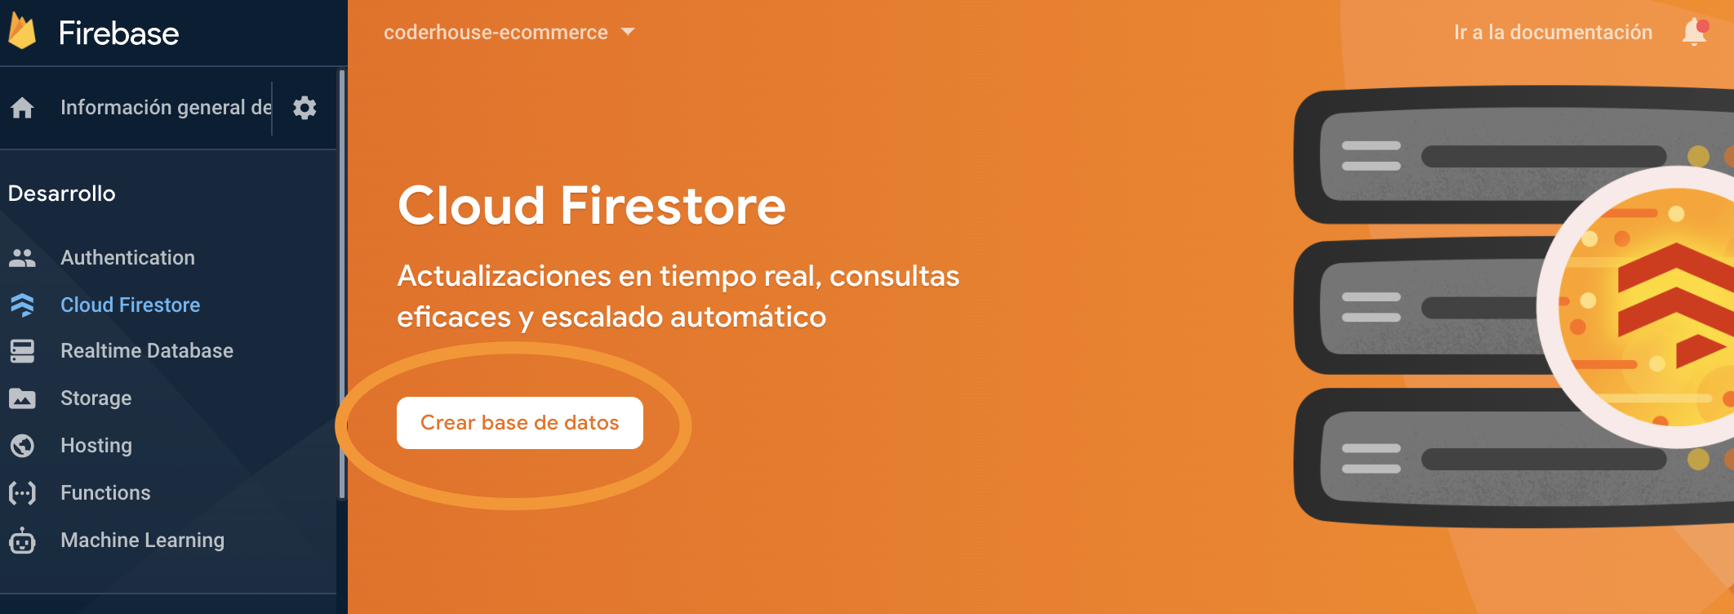
FIRESTORE: CREANDO UN STORE
Desde el mismo panel, podemos crear una base de datos:
No confundir con storage, que es otro servicio de Firebase dedicado a ofrecer almacenamiento de archivos.
Notes:
Usar para slides de sólo texto. Si no alcanza, no sobrecargar, usar otra con el mismo título para indicar que continúa el mismo módulo.

Slide 69
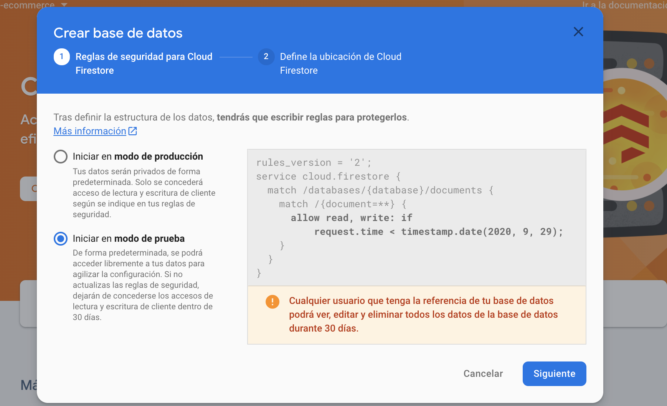
FIRESTORE: CREANDO UN STORE - INICIO
Desde el mismo panel podemos crear una base de datos. Por ahora, elegiremos el modo de prueba (sin control de acceso):
Es una opción fácil para desarrollar rápido, aunque debes considerar que la base estará expuesta por 30 días, o hasta que restrinjas el acceso como indica.
Notes:
Usar para slides de sólo texto. Si no alcanza, no sobrecargar, usar otra con el mismo título para indicar que continúa el mismo módulo.

Slide 70
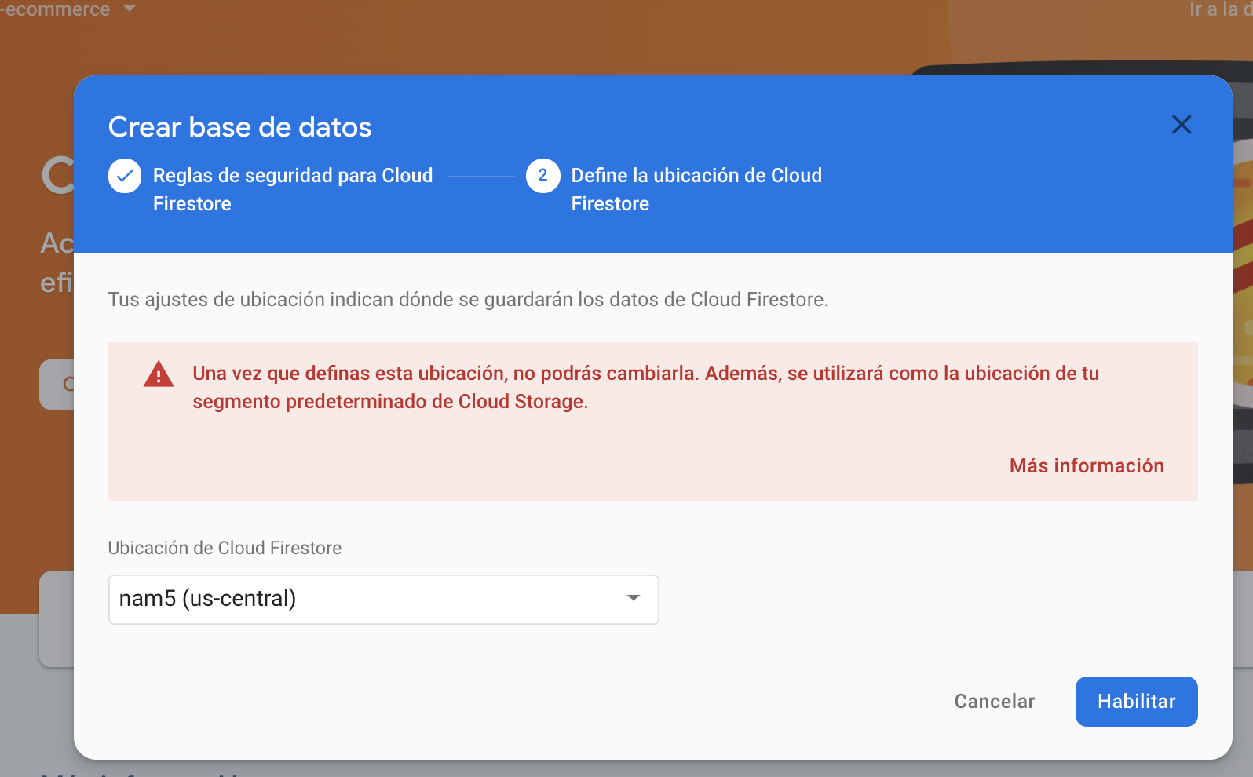
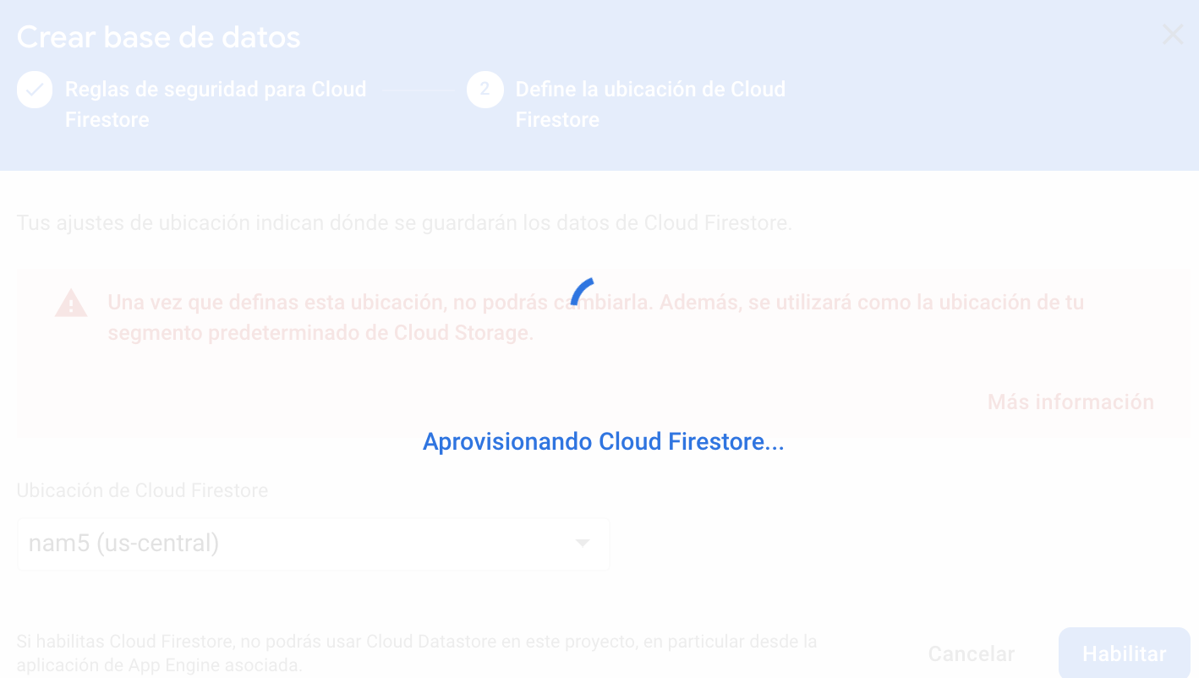
FIRESTORE: CREANDO UN STORE - DATACENTER (DC)
Usualmente viene preconfigurado para DC en us-central, y está bien por ahora ya que es un DC multi-región
Los DC impactan en los costos efectivos, verifica estos specs en la sección de pricing
Notes:
Usar para slides de sólo texto. Si no alcanza, no sobrecargar, usar otra con el mismo título para indicar que continúa el mismo módulo.

Slide 71
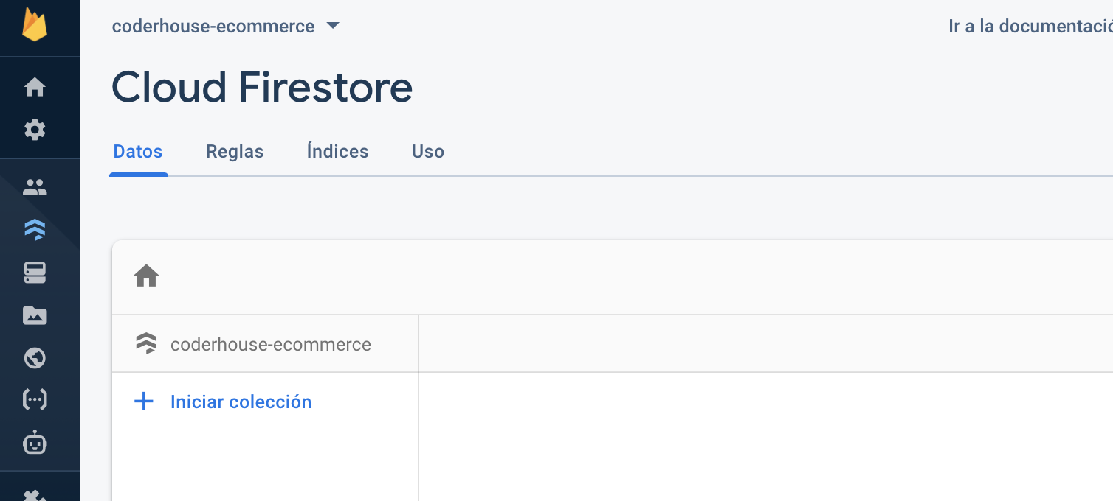
FIRESTORE: CREANDO UNA COLECCIÓN
Almacenaremos distintos datos en distintas colecciones con sus respectivos campos. ¡Presiona iniciar colección y empecemos!
Los datos se almacenan en colecciones y cada una define un tipo de entidad distinta
Notes:
Usar para slides de sólo texto. Si no alcanza, no sobrecargar, usar otra con el mismo título para indicar que continúa el mismo módulo.

Slide 72
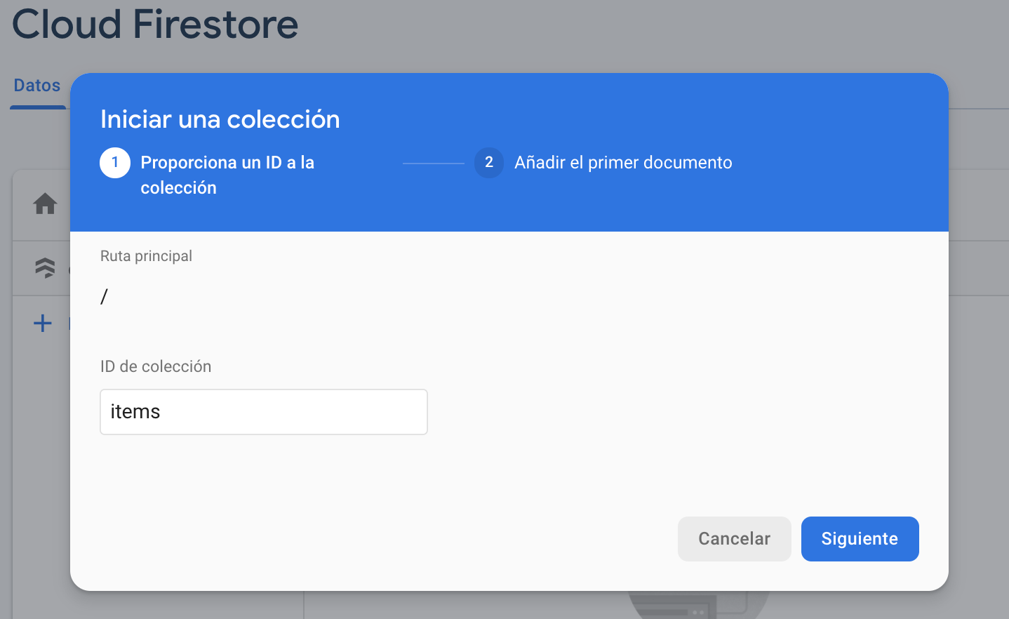
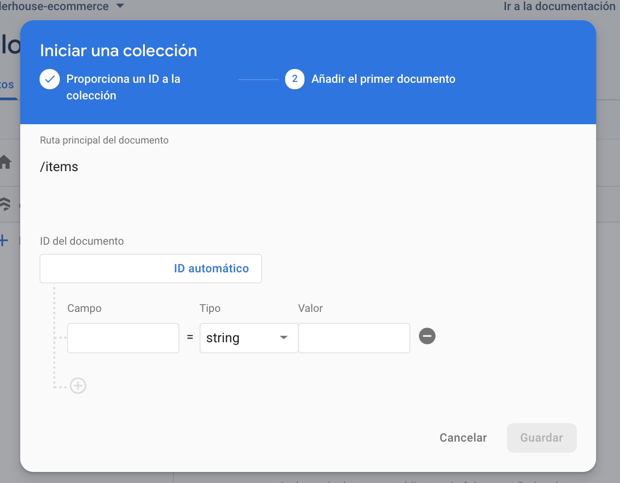
FIRESTORE: CONFIGURANDO UNA COLECCIÓN
Almacenaremos distintos datos en distintas colecciones, con sus respectivos campos. ¡Presiona iniciar colección y empecemos!
Recuerda poner atención al tipo de dato que brindas a cada campo para que tenga sentido con el dato que almacena, ante la duda puedes recurrir a un string ;)
Notes:
Usar para slides de sólo texto. Si no alcanza, no sobrecargar, usar otra con el mismo título para indicar que continúa el mismo módulo.

Slide 73
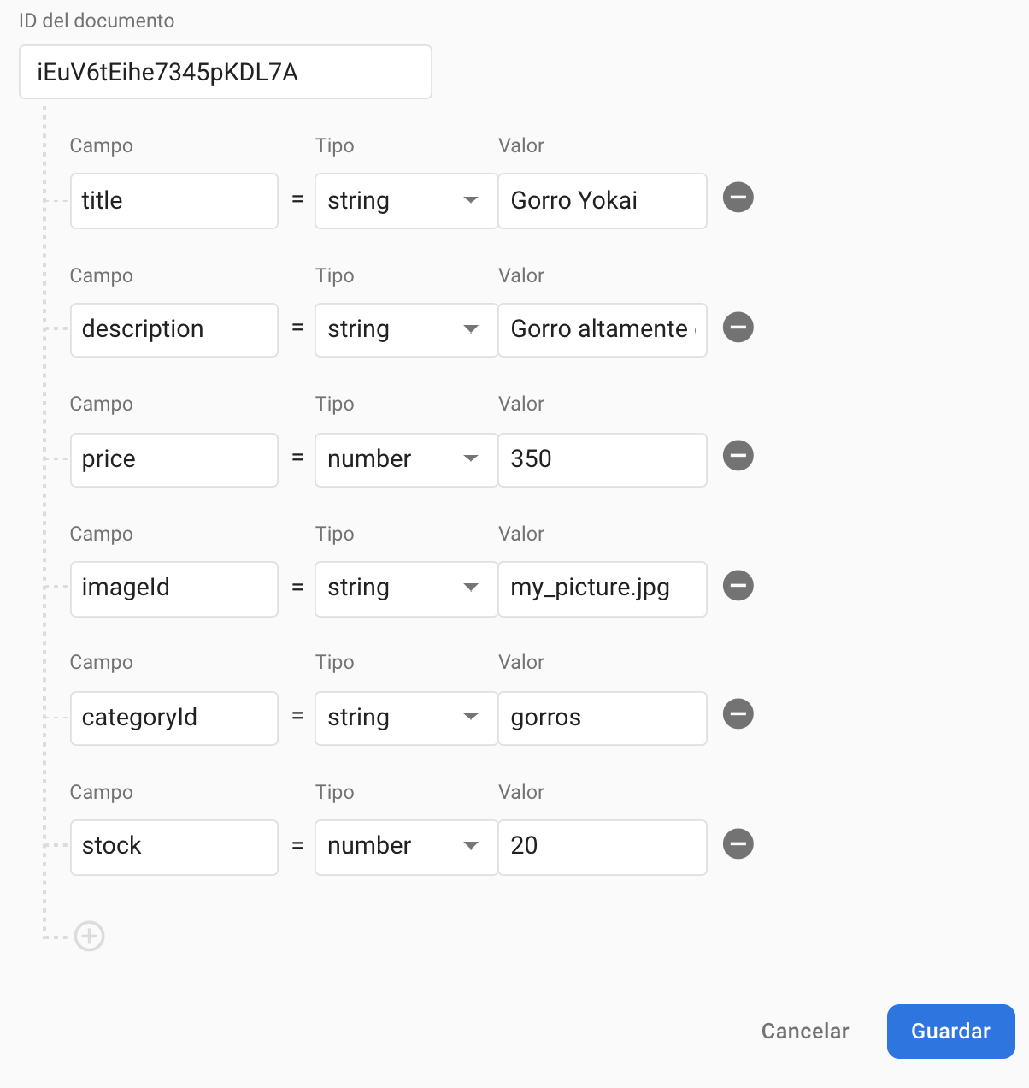
FIRESTORE: CREANDO EL PRIMER DOCUMENTO
Crea los campos que contengan la información para los ítems de tu ItemList alojada en ‘/’.
Puedes autogenerar ids, así que no es necesario que crees un campo específico id, y usar el provisto por firestore da beneficios de tolerancia a alta concurrencia
No te preocupes si todavía no sabes todos los campos que quieres implementar a futuro. Firestore te dejará crear, agregar o quitarlos como quieras.
Notes:
Usar para slides de sólo texto. Si no alcanza, no sobrecargar, usar otra con el mismo título para indicar que continúa el mismo módulo.

Slide 74
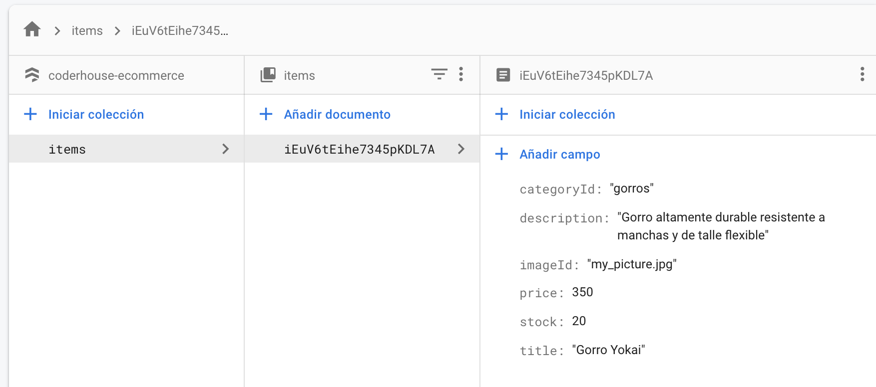
FIRESTORE
¡Una vez logrado, tendrás tu primer colección de firestore creada!
No estamos muy lejos de poder acceder a la información, ¡sigue así!
Notes:
Usar para slides de sólo texto. Si no alcanza, no sobrecargar, usar otra con el mismo título para indicar que continúa el mismo módulo.

Slide 75
☕
BREAK
¡5/10 MINUTOS Y VOLVEMOS!
Notes:
Obligatoria siempre. A la hora del Break, entre 5 y 10 minutos. Considerar ubicar este espacio en un momento adecuado de la clase. Al volver, mostrar los resultados de la pregunta del anterior slide y generar un breve intercambio.

Slide 76
¡VAMOS A PRACTICAR LO VISTO
EN BREAKOUT ROOMS!
Momento de consolidación de aprendizajes

Slide 77
CREA TU ITEM COLLECTION
Configura tu cuenta de Firebase, y crea un cloud Firestore con una nueva colección de items.
Notes:
Actividad - Crea tu item collection
Duración: 20 minutos
Objetivos: crear en la base de datos las colecciones de item, y opcional la de categoría.
Modalidad de agrupamiento: sería ideal dividir la clase en break-out rooms, donde cada tutor/a tenga una sala con sus estudiantes a cargo para realizar este desafío. Allí deberán explicar nuevamente el desafío, encargándose de dar los tips básicos para orientar cómo encararlo. A los 10 minutos, deberán preguntar si alguien tuvo algún problema para hacerlo. A los 15, lo ideal sería que él/ella mismo/a se encargue de resolver el desafío.
Observaciones/notas: -.

Slide 78
¡A PRACTICAR!
Configura tu cuenta de Firebase, y crea un cloud Firestore con una nueva colección de items, con los siguientes atributos (como mínimo): categoryId, title, description, image, price, stock.
Extra-mile: si estás optando por el challenge-extra opcional, crea también tu colección de categorías dinámicas (id, key y nombre). Cuentas con 20 minutos para hacer la actividad.

Slide 79
CONFIGURANDO
NUESTRA APP
Notes:
Usar para los módulos más importantes de la clase, donde se introducen conceptos que se ven en varios slides. No hay que usarla para todos los módulos.

Slide 80
FIRESTORE: CHECKLIST
Te has registrado en Firebase.
Has creado un nuevo proyecto.
Creación de un Firestore.
Inicialización de la primera colección (items).
Creaste tu primer item en la colección.
Notes:
Usar para slides de sólo texto. Si no alcanza, no sobrecargar, usar otra con el mismo título para indicar que continúa el mismo módulo.

Slide 81
FIREBASE: CHECKLIST PARA CONECTAR NUESTRA REACT-APP
Configura tu integración con una webapp.
Instalar firebase en el proyecto vía NPM.
Configurar el client con tu api key.
Configurar un client factory.
Notes:
Usar para slides de sólo texto. Si no alcanza, no sobrecargar, usar otra con el mismo título para indicar que continúa el mismo módulo.

Slide 82
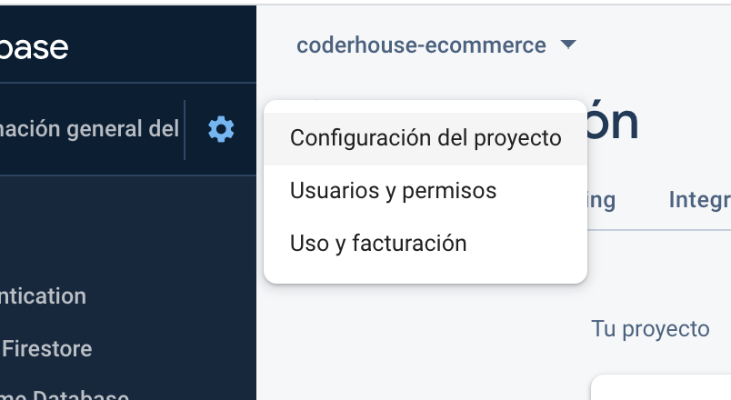
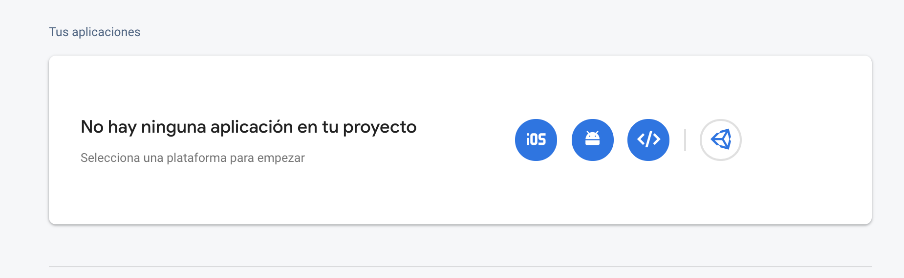
FIREBASE: CONFIGURA TU INTEGRACIÓN CON LA WEB APP
Busca tus configuraciones de aplicación:
Agrega una integración de tipo web a tu APP.
Notes:
Usar para slides de sólo texto. Si no alcanza, no sobrecargar, usar otra con el mismo título para indicar que continúa el mismo módulo.

Slide 83
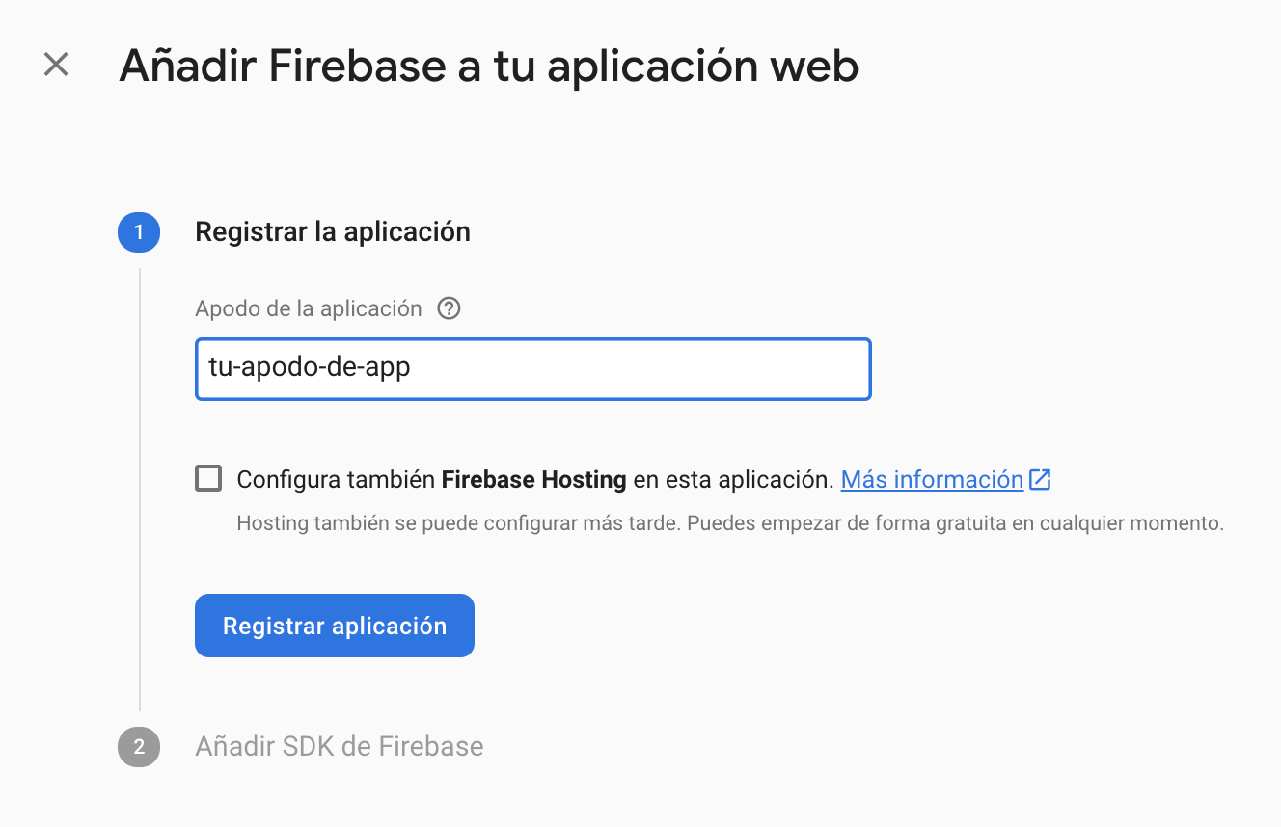
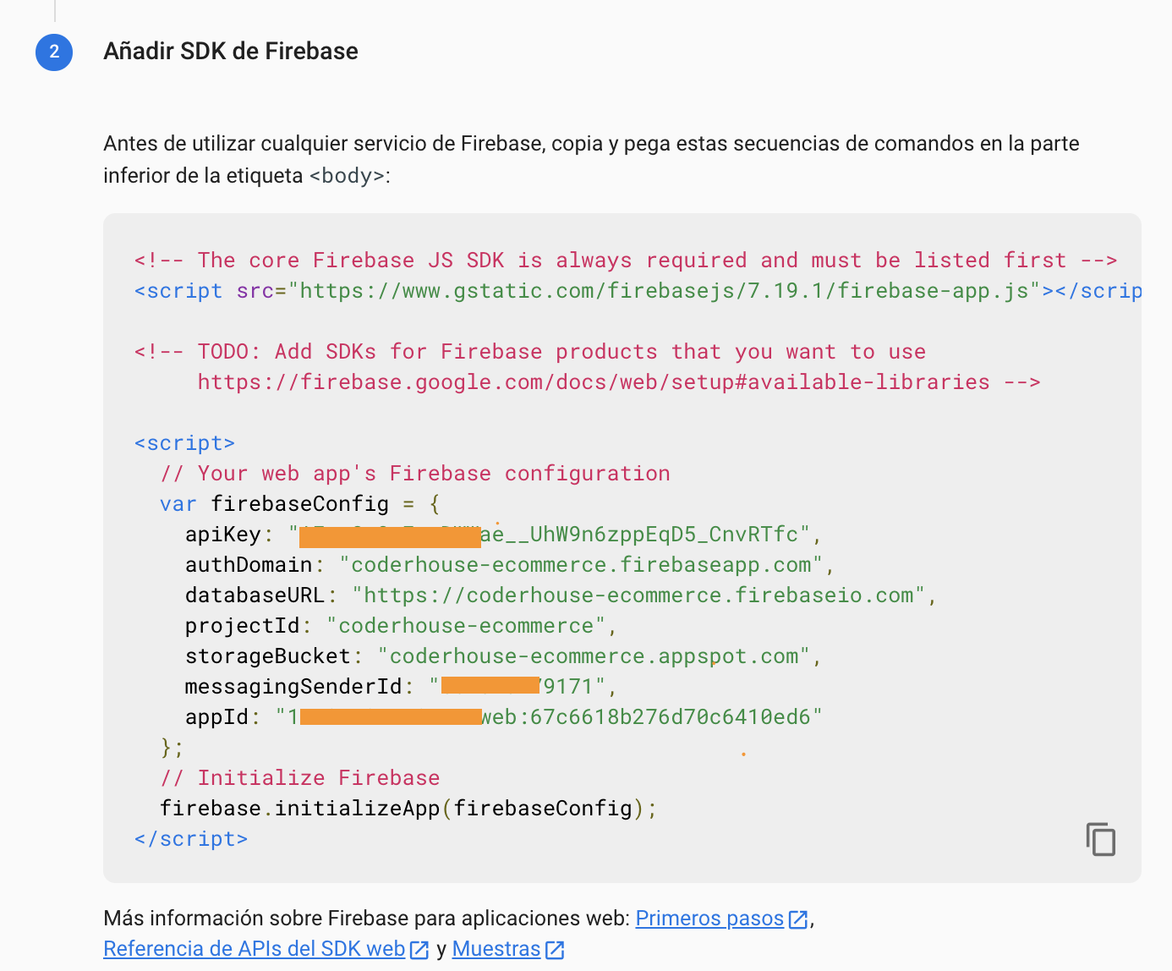
FIREBASE: CONFIGURA TU INTEGRACIÓN CON LA WEB APP
Crea tu web app en tu proyecto:
Y obtendrás tus “api keys” para acceder al servicio.
Notes:
Usar para slides de sólo texto. Si no alcanza, no sobrecargar, usar otra con el mismo título para indicar que continúa el mismo módulo.

Slide 84
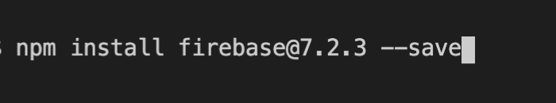
FIREBASE: INSTALACIÓN LOCAL
Instala el cliente de firebase vía NPM:
Puedes hacerlo como vimos en la clase 2, usando el terminal dentro del proyecto
Notes:
Usar para slides de sólo texto. Si no alcanza, no sobrecargar, usar otra con el mismo título para indicar que continúa el mismo módulo.

Slide 85
CREA TU
FIRESTORE CLIENT
Actualizado a firebase firestore 8.x / Nov-2020
Notes:
Usar para los subtemas de un módulo.

Slide 86
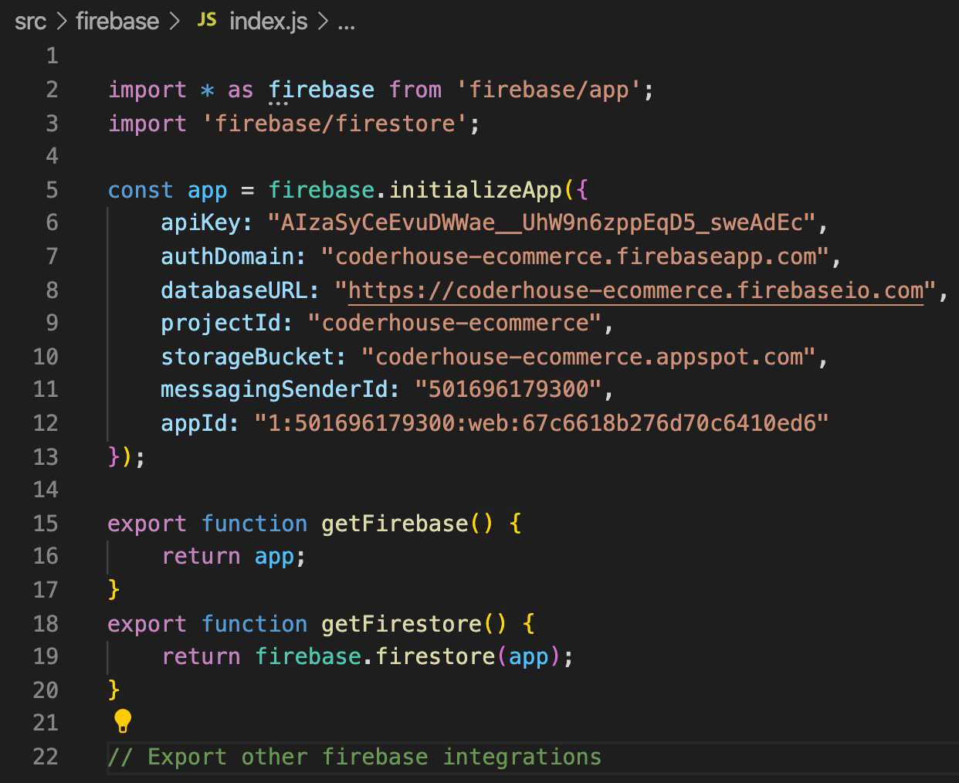
FIREBASE: CONFIGURA TU API KEY Y CREA UN HELPER FACTORY
Crea tu client factory
con los datos de tu web-app provistos por la consola de firebase.
De esta manera implementa una única vez la inicialización y consume los recursos de modo centralizado
¡Esta implementación simplifica la inicialización de firebase en toda tu app!
Notes:
Usar para slides de sólo texto. Si no alcanza, no sobrecargar, usar otra con el mismo título para indicar que continúa el mismo módulo.

Slide 87
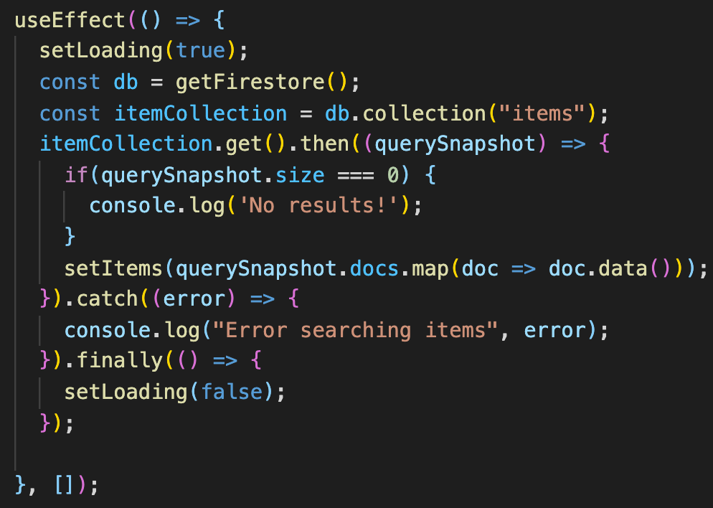
FIREBASE: CONSULTA UNA COLECCIÓN
¡Haz tu query contra firestore!
Importa firestore desde nuestro factory
Notes:
Usar para slides de sólo texto. Si no alcanza, no sobrecargar, usar otra con el mismo título para indicar que continúa el mismo módulo.

Slide 88
ACCEDE A UN
DOCUMENTO
Notes:
Usar para los subtemas de un módulo.

Slide 89
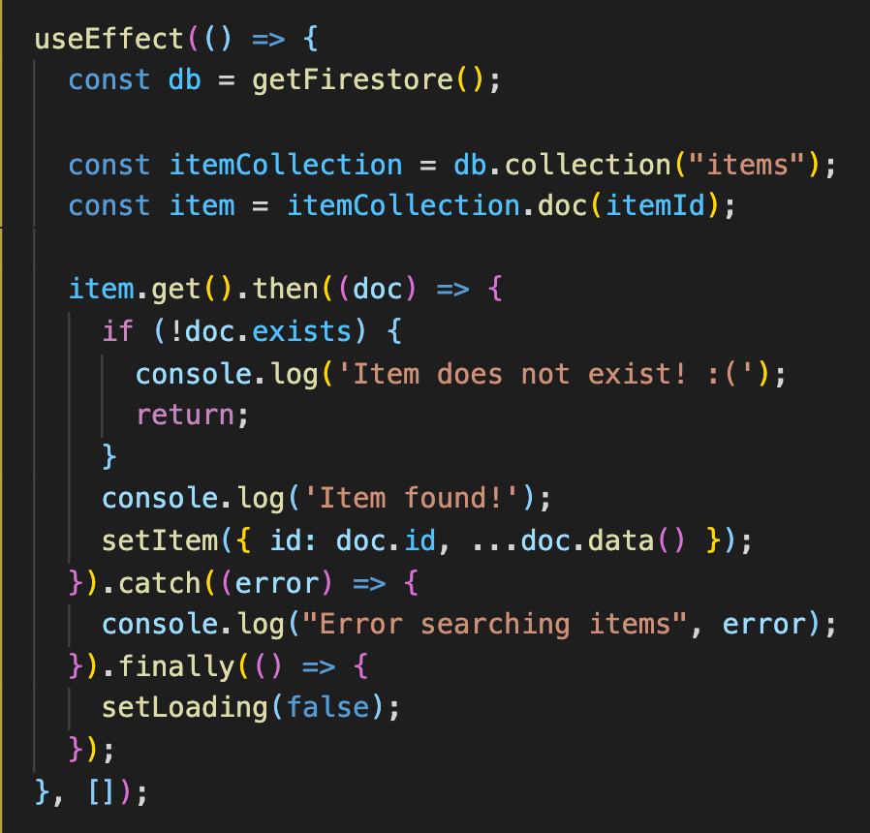
FIREBASE: CONSULTA UN DOCUMENTO
¡Haz tu query contra firestore!
Importa firestore desde nuestro factory.
Configura a qué colección accederás con .collection()
Configura qué documento buscas con .doc(id)
Notes:
Usar para slides de sólo texto. Si no alcanza, no sobrecargar, usar otra con el mismo título para indicar que continúa el mismo módulo.

Slide 90
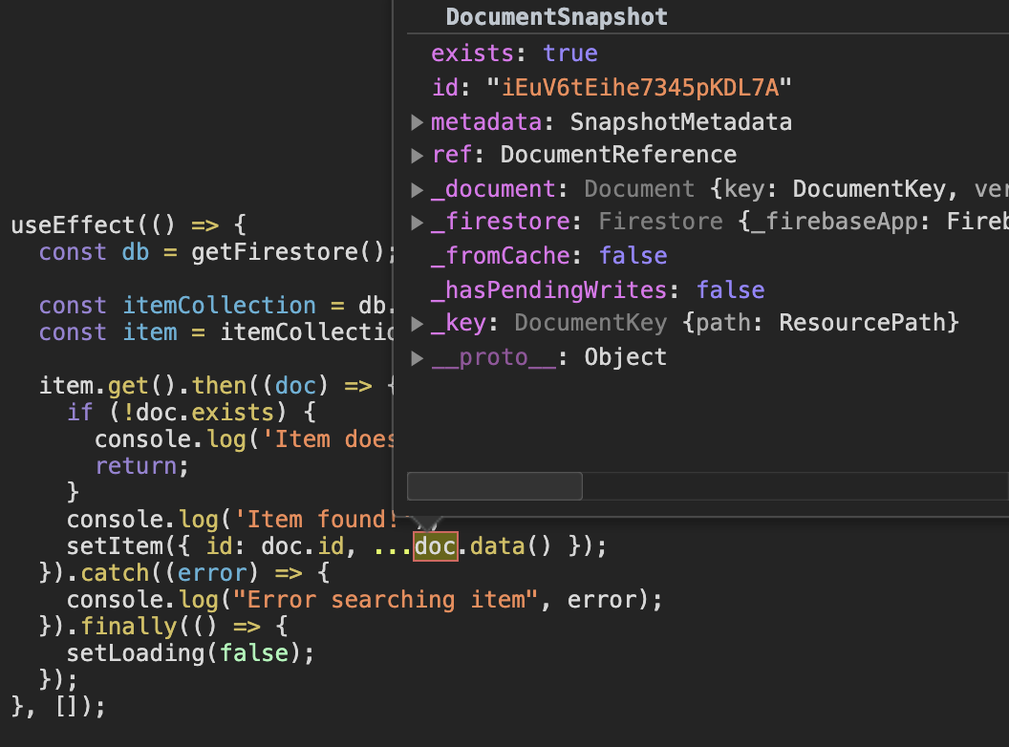
FIREBASE: CONTENIDO DE LA RESPUESTA
Por diseño, en firestore el id no es parte del documento
Cada consulta a firestore nos devolverá un objeto que es la referencia de firestore que adentro tiene los siguientes campos:
id, ref, metadata
Y tiene un método .data() que nos da el contenido que buscamos
Notes:
Usar para slides de sólo texto. Si no alcanza, no sobrecargar, usar otra con el mismo título para indicar que continúa el mismo módulo.

Slide 91
FIREBASE: CONTENIDO DE LA RESPUESTA
Si necesitas algo de info extra de esta
consulta la puedes buscar en esa respuesta de tipo DocumentSnapshot
Puedes combinar el resultado con el id si después lo necesitas para algo
realizando lo siguiente:
{ id: doc.id, ...doc.data() }
Notes:
Usar para slides de sólo texto. Si no alcanza, no sobrecargar, usar otra con el mismo título para indicar que continúa el mismo módulo.

Slide 92
ACCEDE A UNA
COLECCIÓN
Notes:
Usar para los subtemas de un módulo.

Slide 93
FIREBASE: CONSULTA UNA COLECCIÓN SIN FILTROS
¡Haz tu query contra firestore!
Importa firestore desde nuestro factory
En vez de un .doc() estas usando un get()
Notes:
Usar para slides de sólo texto. Si no alcanza, no sobrecargar, usar otra con el mismo título para indicar que continúa el mismo módulo.

Slide 94
FIREBASE: CONSULTA UNA COLECCIÓN SIN FILTROS
¡Haz tu query contra firestore!
Inicializa el cliente
Setea a la colección
Invoca el llamado
Accede al snapshot (resultado)
(opcional) verifica su tamaño con .size
Accede al set de datos mediante el accesor querySnapshot.docs
Persiste en algún estado la respuesta
Notes:
Usar para slides de sólo texto. Si no alcanza, no sobrecargar, usar otra con el mismo título para indicar que continúa el mismo módulo.

Slide 95

FIREBASE: CONSULTA UNA COLECCIÓN SIN FILTROS
¡Haz tu query contra firestore!
Implementa un filtro simple sobre la colección utilizando un .where
Notes:
Usar para slides de sólo texto. Si no alcanza, no sobrecargar, usar otra con el mismo título para indicar que continúa el mismo módulo.

Slide 96

FIREBASE: CONSULTA UNA COLECCIÓN SIN FILTROS
Implementa un filtro combinado utilizando chaining (encadenado) sobre la colección utilizando un .where las veces que necesites
Notes:
Usar para slides de sólo texto. Si no alcanza, no sobrecargar, usar otra con el mismo título para indicar que continúa el mismo módulo.

Slide 97

FIREBASE: APLICA UN LÍMITE DE RESULTADOS
Un query masivo puede ser poco ideal, pon un límite de acuerdo a tus caso de uso
Agrega limit en el chaining, para poner un tope de resultados
Una combinación de size y las referencias de documentos que vimos en query a un documento te servirán luego para cuando necesites paginar tus resultados
Notes:
Usar para slides de sólo texto. Si no alcanza, no sobrecargar, usar otra con el mismo título para indicar que continúa el mismo módulo.

Slide 98

VAMOS AL CÓDIGO
Momento de consolidación de aprendizajes
Notes:
Demostración - Consumiendo la base de datos
Duración: 5/10 minutos.
Objetivos: configurar la app para recibir el dato de ItemCollection.
Modalidad de agrupamiento: en vivo.
Observaciones/notas: sería ideal explicar por qué ponemos la propiedad de categoryID en el campo de ítems.

Slide 99
¿PREGUNTAS?
Notes:
Obligatoria siempre.

Slide 100

CART VIEW & ITEM COLLECTION
PARTE 1
Expande tu componente Cart.jsx con el desglose de la compra, y actualiza tu CartWidget.jsx para hacerlo reactivo al contexto.
Notes:
Usar para challenges genéricos.

Slide 101

CART VIEW
Formato: link al último commit de tu repositorio en GitHub. Debe tener el nombre “Idea+Apellido”. Sugerencia: incluir sugerencias.
>> Consigna: Expande tu componente Cart.js con el desglose de la compra, y actualiza tu CartWidget.js para hacerlo reactivo al contexto. >>Aspectos a incluir en el entregable: Cart.js Debe mostrar el desglose de tu carrito y el precio total. Debe estar agregada la ruta ‘cart’ al BrowserRouter. Debe mostrar todos los ítems agregados agrupados. Por cada tipo de ítem, incluye un control para eliminar ítems. De no haber ítems muestra un mensaje, de manera condicional, diciendo que no hay ítems y un react-router Link o un botón para que pueda volver al Landing (ItemDetailContainer.js) para buscar y comprar algo. CartWidget.js. Ahora debe consumir el CartContext y mostrar en tiempo real (aparte del ícono) qué cantidad de ítems están agregados (2 camisas y 1 gorro equivaldrían a 3 items). El cart widget no se debe mostrar más si no hay items en el carrito, aplicando la técnica que elijas (dismount, style, etc).
Notes:
Desarrollo de un desafío entregable

Slide 102
CART VIEW & ITEM COLLECTION
PARTE 2
Conecta tu ItemCollection ( Firestore )a tu ItemListContainer y ItemDetailContainer.
Notes:
Usar para desafíos entregables. Editar el número con el número de desafío correspondiente..

Slide 103
ITEM COLLECTION
Formato: link al último commit de tu repositorio en GitHub. Aclarar que debe tener el nombre “Idea+Apellido”. Sugerencia: es preferible que se tenga acceso a una cuenta de Google antes de la clase (creando una nueva o usando la suya personal), para optimizar el tiempo del módulo.
>> Consigna: conecta tu nueva ItemCollection de Google Firestore a tu ItemListContainer y ItemDetailContainer. >>Aspectos a incluir en el entregable: Conecta tu colección de firestore con el listado de ítems y con el detalle de ítem. Elimina los async mocks (promises) y reemplazalos por los llamados de Firestore. Si navegas a /item/:id, debe ocurrir una consulta de (1) documento. Si navegas al catálogo, debes consultar (N) documentos con un query filtrado, implementando la lógica de categorías y obteniendo el id de categoría del parámetro de react-router :categoryId.
Notes:
Desarrollo de un desafío entregable

Slide 104
¡MUCHAS GRACIAS!
Resumen de lo visto en clase hoy:
- Rendering
Firebase.
Firestore.
Queries.
Notes:
Obligatoria siempre. Completar el resumen con palabras claves de lo visto.

Slide 105

OPINA Y VALORA ESTA CLASE
Notes:
Obligatoria siempre.

